Slide 1
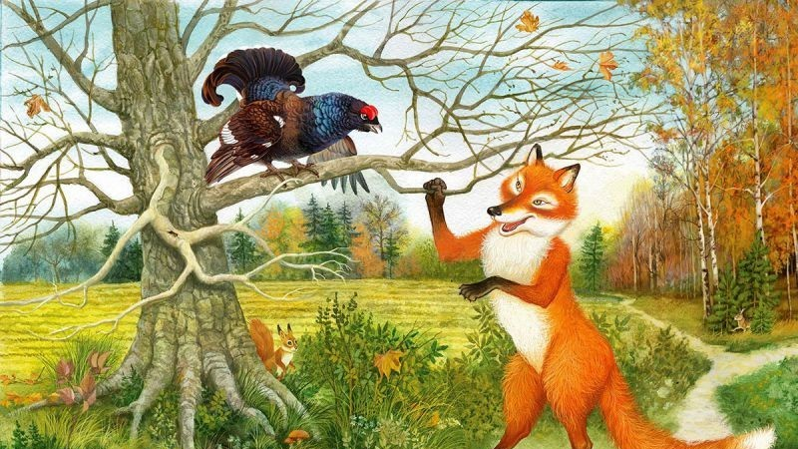
ЛИСА И ТЕТЕРЕВ
Русская народная сказка

Slide 2
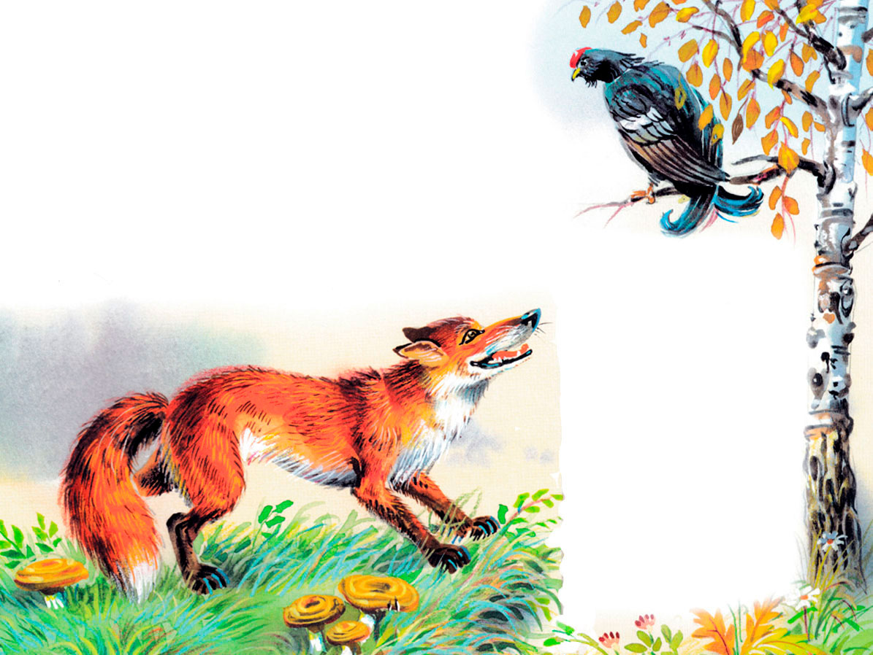
РОЛЯМ
ЧТЕНИЕ
ПО

Slide 3
О чем эта сказка?

Slide 4
Главные герои
ЛИСА
ХИТРАЯ
УМНАЯ
ЛЖИВАЯ

Slide 5
Главные герои
ТЕТЕРЕВ
ОСТОРОЖНЫЙ
ПРЕДУСМОТРИТЕЛЬНЫЙ
СООБРАЗИТЕЛЬНЫЙ

Slide 6
РАБОТА ПО УЧЕБНИКУ

Slide 7
ВИКТОРИНА
https://learningapps.org/watch?v=pubymov7222

